Slide 1
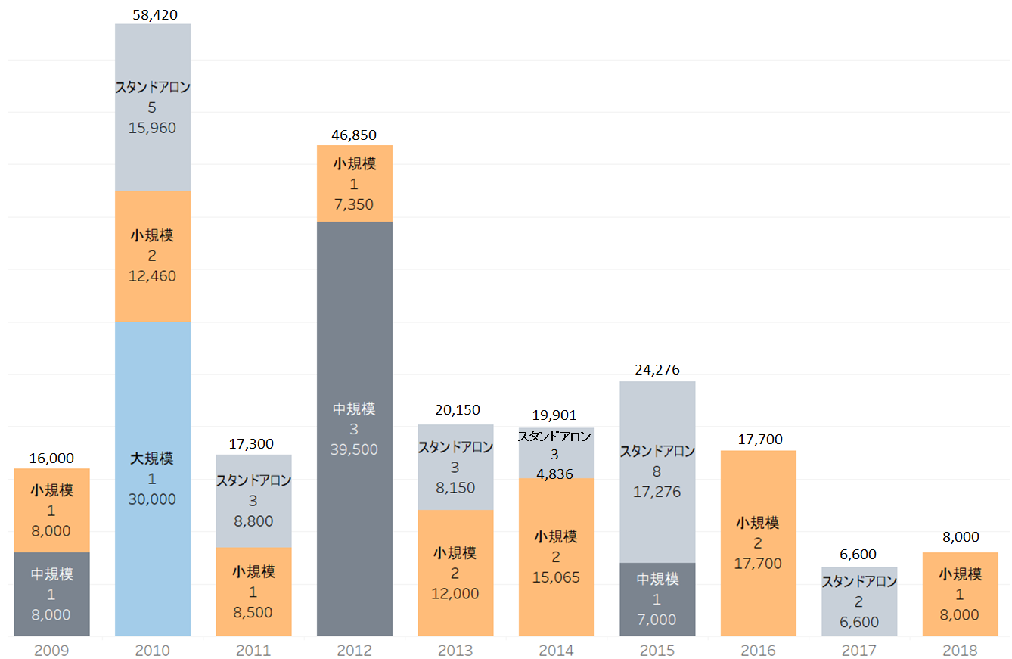
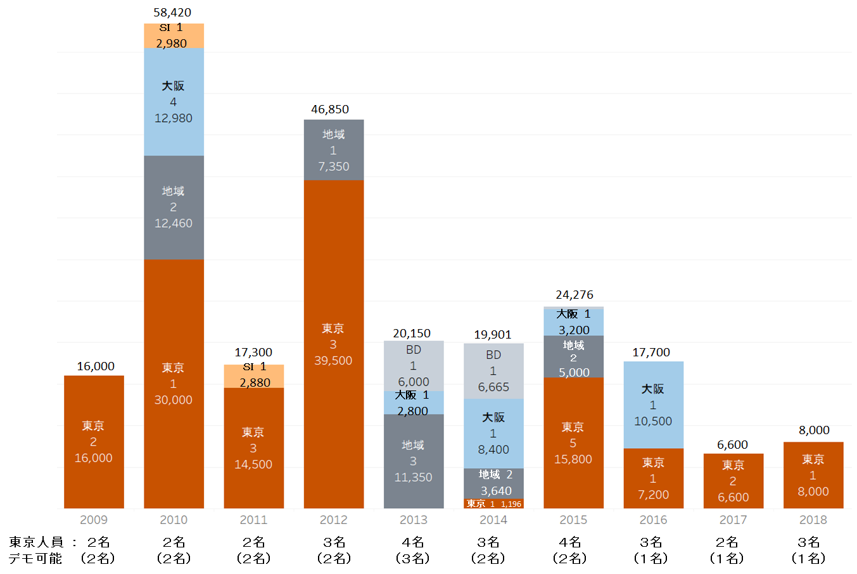
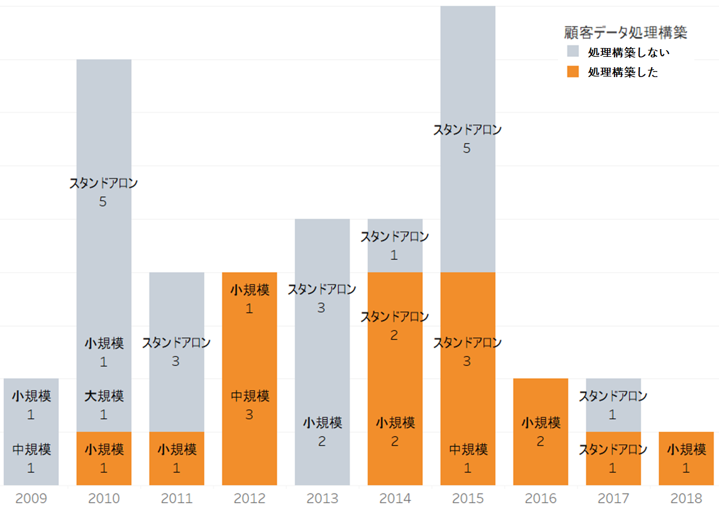
SOFIT Super REALISM販売分析
2019年6月19日
BIG DATA R&D本部
１．年度別モデル別売上実績
A:モデル別導入金額（千円）
モデル | 件数 | 最小 | 最大 | 合計 | 平均
スタンドアロン | 24 | 276 | 3,550 | 61,622 | 2,568
小規模 | 12 | 4,460 | 10,500 | 89,075 | 7,423
中規模 | 5 | 7,000 | 13,750 | 54,500 | 10,900
大規模 | 1 | 30,000 | 30,000 | 30,000 | 30,000
合計 | 42 |  |  | 235,197 | 5,600
B:モデル別導入企業規模
モデル | 大 | 中小 | 役所 | 大学 | 財団
スタンドアロン | 7 | 12 | 2 | 2 | 0
小規模 | 4 | 7 | 1 | 0 | 1
中規模 | 2 | 3 | 0 | 0 | 0
大規模 | 1 | 0 | 0 | 0 | 0
合計 | 14 | 22 | 3 | 2 | 1
大企業：資本金３億円以上＋従業員数３００名以上
C:モデル別商談のきっかけ
２．年度別部門別売上実績＆東京支店営業人員
モデル | NSK | 展示会 | 代理店 | 紹介
スタンドアロン | 14 | 2 | 1 | 7
小規模 | 3 | 1 | 1 | 7
中規模 | 1 | 1 | 0 | 3
大規模 | 0 | 0 | 0 | 1
合計 | 18 | 4 | 2 | 18
２０１３年度より
REALISM本部が本社へ
代理店７社：ちばぎんコンピュータサービス
横浜電算、MJC、アイテックス、SBS情報システム、
富士通マーケティング、AGS
販売実績は、船橋市役所（2台）のみ
D:モデル別商談期間（月数）
モデル | 件数 | 最小 | 最大 | 平均
スタンドアロン | 24 | 2 | 60 | 13.2
小規模 | 12 | 1 | 23 | 8.8
中規模 | 5 | 1 | 19 | 13.2
大規模 | 1 | 10 | 10 | 10.0
合計 | 42 |  |  | 11.9
デモ可能人員が最近３年間１名
商談期間は平均で約１年だが、小規模は約９ケ月
E:商談のきっかけ別商談期間（月数）
３．年度別処理構築実績別モデル出荷本数
商談のきっかけ | 件数 | 最小 | 最大 | 平均
NSK | 18 | 1 | 60 | 15.1
展示会 | 4 | 2 | 25 | 16.0
代理店 | 2 | 14 | 23 | 18.5
紹介 | 18 | 1 | 18 | 7.1
合計 | 42 |  |  | 11.9
導入１２案件で、顧客データで処理構築実施
（小・中・大規模１８案件：７割）
商談のきっかけは、「NSK」「紹介」が同数の18件
商談期間の平均は「紹介」が、約７ケ月と短い
F:商談のきっかけ「展示会」
顧客名 | モデル | 商談期間 | 処理構築
日本航空 | 中規模 | 19 | 〇
関電工 | スタンドアロン | 2 | ×
住友生命 | スタンドアロン | 25 | 〇
石油エネルギー | 小規模 | 18 | 〇
展示会場デモ対応者が、営業活動を実施し受注

Slide 2
SOFIT Super REALISM拡販に向けて
2019年6月19日
BIG DATA R&D本部
１．現状把握
A:モデル別導入金額（千円）
B:モデル別導入企業規模
年度別モデル別売上実績
モデル | 件数 | 最小 | 最大 | 合計 | 平均
スタンドアロン | 24 | 276 | 3,550 | 61,622 | 2,568
小規模 | 12 | 4,460 | 10,500 | 89,075 | 7,423
中規模 | 5 | 7,000 | 13,750 | 54,500 | 10,900
大規模 | 1 | 30,000 | 30,000 | 30,000 | 30,000
合計 | 42 |  |  | 235,197 | 5,600
大 | 中小 | 役所 | 大学 | 財団
7 | 12 | 2 | 2 | 0
4 | 7 | 1 | 0 | 1
2 | 3 | 0 | 0 | 0
1 | 0 | 0 | 0 | 0
14 | 22 | 3 | 2 | 1
大企業：資本金３億円以上＋従業員数３００名以上
C:モデル別商談のきっかけ
モデル | NSK | 展示会 | 代理店 | 紹介
スタンドアロン | 14 | 2 | 1 | 7
小規模 | 3 | 1 | 1 | 7
中規模 | 1 | 1 | 0 | 3
大規模 | 0 | 0 | 0 | 1
合計 | 18 | 4 | 2 | 18
年度別部門別売上実績＆東京支店営業人員
２０１３年度より
REALISM本部が本社へ
代理店７社：ちばぎんコンピュータサービス
横浜電算、MJC、アイテックス、SBS情報システム、
富士通マーケティング、AGS
販売実績は、船橋市役所（2台）のみ
D:モデル別商談期間（月数）
モデル | 件数 | 最小 | 最大 | 平均
スタンドアロン | 24 | 2 | 60 | 13.2
小規模 | 12 | 1 | 23 | 8.8
中規模 | 5 | 1 | 19 | 13.2
大規模 | 1 | 10 | 10 | 10.0
合計 | 42 |  |  | 11.9
商談期間は平均で約１年だが、小規模は約９ケ月
E:商談のきっかけ別商談期間（月数）
デモ可能人員が最近３年間１名
商談のきっかけ | 件数 | 最小 | 最大 | 平均
NSK | 18 | 1 | 60 | 15.1
展示会 | 4 | 2 | 25 | 16.0
代理店 | 2 | 14 | 23 | 18.5
紹介 | 18 | 1 | 18 | 7.1
合計 | 42 |  |  | 11.9
年度別処理構築実績別モデル出荷本数
導入１２案件で、顧客データで処理構築実施
（小・中・大規模１８案件：７割）
商談のきっかけは、「NSK」「紹介」が同数の18件
商談期間の平均は「紹介」が、約７ケ月と短い
F:商談のきっかけ「展示会」
顧客名 | モデル | 商談期間 | 処理構築
日本航空 | 中規模 | 19 | 〇
関電工 | スタンドアロン | 2 | ×
住友生命 | スタンドアロン | 25 | 〇
石油エネルギー | 小規模 | 18 | 〇
展示会場デモ対応者が、営業活動を実施し受注
２．営業行動基準
REALISMを知ってもらう
初回 SOFIT Super REALISM 紹介時に必ずデモを実施する
デモは顧客課題、業種等から最適と思われるデモシナリオを選択する
訪問時の目的を明確にする
顧客訪問前、営業アクション報告を作成し、狙い・目的を明確にする
顧客訪問後、営業アクション報告に訪問結果と今後の営業展開を記入し、次回行動予定を明確にする
顧客課題を明確にする
困っていることは何かを具体的にヒアリングする
・○○処理に××時間掛かっている ・データ量が○○件あり処理できない 等
REALISMで課題解決できることを見せる（REALISMを使ってもらう）
課題となる処理内容と顧客データを預りサンプル処理を作成する
顧客自身で利用したいという意思があればトライアルを進める

